Slide 1

Come creare una struttura di contenuti ottimizzati che rendano l’acquisto della tua offerta l’unica logica scelta possibile
(SENZA diventare schiavi del traffico a pagamento, del copywriting e dei funnel)

Slide 2
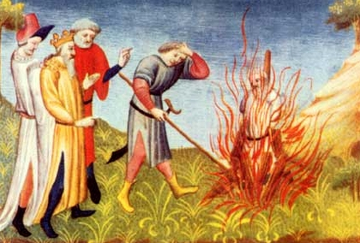
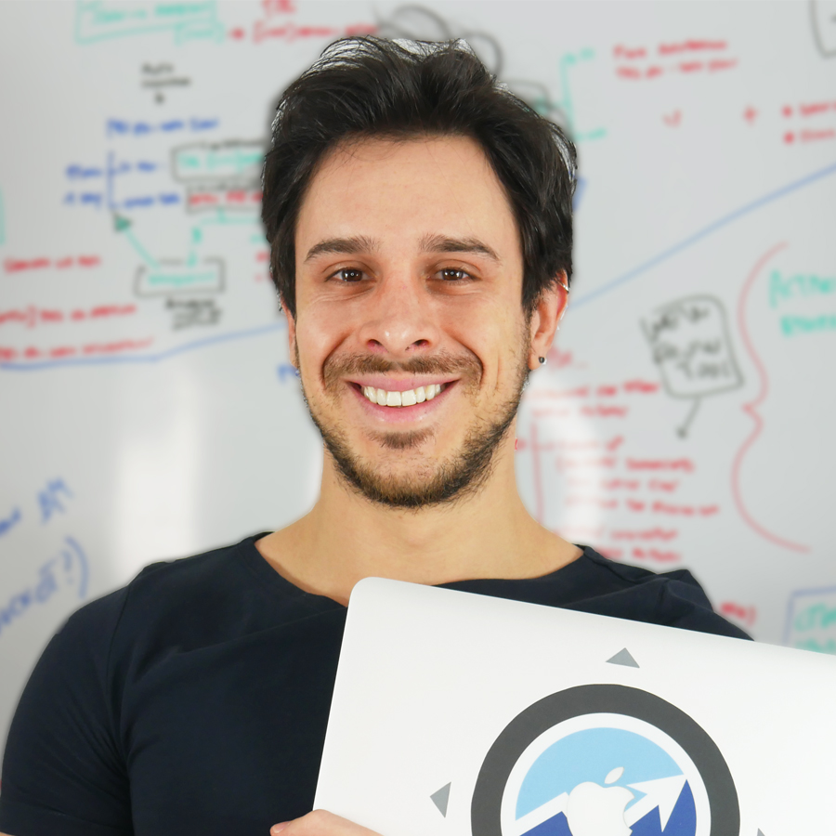
(SENZA diventare schiavi del traffico a pagamento, del copywriting e dei funnel)
IO
VOI
Alessandro Pedrazzoli
Creatore DC Method
alessandropedrazzoli.com

Slide 3
(SENZA diventare schiavi del copywriting, dei funnel e del traffico a pagamento)
SONO (anche) un copywriter
Ho studiato e testato (provato) tutti modelli di funnel (sono allievo di Jay Abraham, Frank Kern, Ryan Deiss, Ryan Levesque, Perry Belcher, Russel Brunson, Jeff Walker, Dan Kennedy, Rich Schefren… ecc.)
Anche se sono posizionato nella prima pagina di Google e di YouTube per migliaia di parole chiave, spendo comunque migliaia di euro nel traffico a pagamento…
…ma senza diventarne schiavo
Alessandro Pedrazzoli

Slide 4
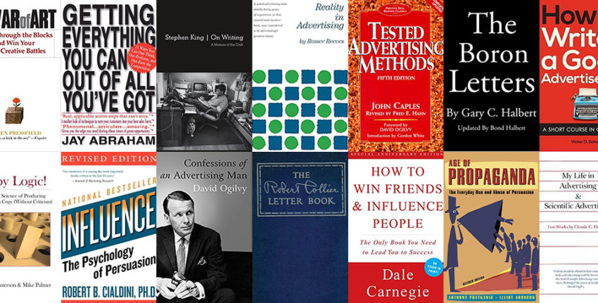
Alessandro Pedrazzoli
Creatore DC Method
alessandropedrazzoli.com

Slide 5
(SENZA diventare schiavi del copywriting, dei funnel e del traffico a pagamento)
SONO (anche) un copywriter
Ho studiato e testato (provato) tutti modelli di funnel (sono allievo di Jay Abraham, Frank Kern, Ryan Deiss, Ryan Levesque, Perry Belcher, Russel Brunson, Jeff Walker, Dan Kennedy, Rich Schefren… ecc.)
Anche se sono posizionato nella prima pagina di Google e di YouTube per migliaia di parole chiave, spendo comunque migliaia di euro nel traffico a pagamento…
…ma senza diventarne schiavo
Alessandro Pedrazzoli

Slide 6

Offerta
FUNNEL!
Alessandro Pedrazzoli
Creatore DC Method
alessandropedrazzoli.com

Slide 7
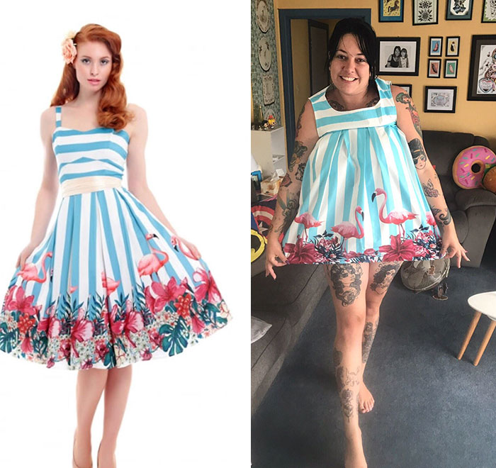
Alessandro Pedrazzoli
Creatore DC Method
alessandropedrazzoli.com

Slide 8
I funnel sono dei costrutti da plasmare a seconda:
Del pubblico
Dell’offerta
Dei contenuti
Alessandro Pedrazzoli
Creatore DC Method
alessandropedrazzoli.com

Slide 9


Alessandro Pedrazzoli
Creatore DC Method
alessandropedrazzoli.com

Slide 10


Il mio funnel
funziona
Alessandro Pedrazzoli
Creatore DC Method
alessandropedrazzoli.com

Slide 11
CONTENUTO
CONTENUTO
CONTENUTO
CONTENUTO
Alessandro Pedrazzoli
Creatore DC Method
alessandropedrazzoli.com

Slide 12

CONTENUTO
CONTENUTO
CONTENUTO
CONTENUTO
Alessandro Pedrazzoli
Creatore DC Method
alessandropedrazzoli.com

Slide 13
Smettila di complicare le cose,
concentrati su quello che è realmente importante
Alessandro Pedrazzoli
Creatore DC Method
alessandropedrazzoli.com

Slide 14
ARTICOLO
ARTICOLO
ARTICOLO
ARTICOLO
Alessandro Pedrazzoli
Creatore DC Method
alessandropedrazzoli.com

Slide 15
Era semplice, banale, senza email, senza retargeting… ma grazie a quei 4 contenuti avevo iniziato a guadagnare più del doppio rispetto ad uno stipendio medio…
Alessandro Pedrazzoli
Creatore DC Method
alessandropedrazzoli.com

Slide 16
I primi che lo definirebbero banale fanno parte di quel 99% di persone che utilizzano
FUNNEL COMPLESSI…
…ma che al posto che guadagnare sono in perdita!
Alessandro Pedrazzoli
Creatore DC Method
alessandropedrazzoli.com

Slide 17
Chi fa la “cosa giusta”?
TRAFFICO ORGANICO
TRAFFICO A PAGAMENTO
Alessandro Pedrazzoli
Creatore DC Method
alessandropedrazzoli.com

Slide 18
Chi fa la “cosa giusta”?
TRAFFICO ORGANICO
TRAFFICO A PAGAMENTO
Alessandro Pedrazzoli
Creatore DC Method
alessandropedrazzoli.com

Slide 19
Chi fa la “cosa giusta”?
TRAFFICO ORGANICO
TRAFFICO A PAGAMENTO
Alessandro Pedrazzoli
Creatore DC Method
alessandropedrazzoli.com

Slide 20
Scalabilità (processo di scale-up) - ESEMPIO
Spesa: 100€, Profitto: 300€
Quindi…
Spesa: 200€, Profitto: 600€
Alessandro Pedrazzoli
Creatore DC Method
alessandropedrazzoli.com

Slide 21
Chi fa la “cosa giusta”?
TRAFFICO ORGANICO
TRAFFICO A PAGAMENTO
Alessandro Pedrazzoli
Creatore DC Method
alessandropedrazzoli.com

Slide 22
Per poter rispondere devi prima sapere se l’offerta proposta dai personaggi in questione funziona o meno…
Alessandro Pedrazzoli
Creatore DC Method
alessandropedrazzoli.com

Slide 23
Ma se l’offerta NON funziona bene, come per il 95% delle persone che provano a lanciare la loro offerta online, allora la risposta è una sola:
È meglio il traffico organico
(NON PERDI SOLDI - ASSET PER FUTURO)
Alessandro Pedrazzoli
Creatore DC Method
alessandropedrazzoli.com

Slide 24



OFFERTA “PREVEDIBILMENTE” FUNZIONANTE (ROI +++)
OFFERTA NON FUNZIONANTE O INCERTA
Alessandro Pedrazzoli
Creatore DC Method
alessandropedrazzoli.com

Slide 25
OFFERTA “PREVEDIBILMENTE” FUNZIONANTE (ROI +++)
TRAFFICO ORGANICO
OFFERTA NON FUNZIONANTE O INCERTA
PERFEZIONAMENTO
CONTENUTI
Alessandro Pedrazzoli
Creatore DC Method
alessandropedrazzoli.com

Slide 26
(SENZA diventare schiavi del copywriting, dei funnel e del traffico a pagamento)
SONO (anche) un copywriter
Ho studiato e testato (provato) tutti modelli di funnel (sono allievo di Jay Abraham, Frank Kern, Ryan Deiss, Ryan Levesque, Perry Belcher, Russel Brunson, Jeff Walker, Dan Kennedy, Rich Schefren… ecc.)
Anche se sono posizionato nella prima pagina di Google e di YouTube per migliaia di parole chiave, spendo comunque migliaia di euro nel traffico a pagamento…
…ma senza diventarne schiavo: continuo a generare profitto anche quando blocco le mie campagne a pagamento.
Alessandro Pedrazzoli

Slide 27
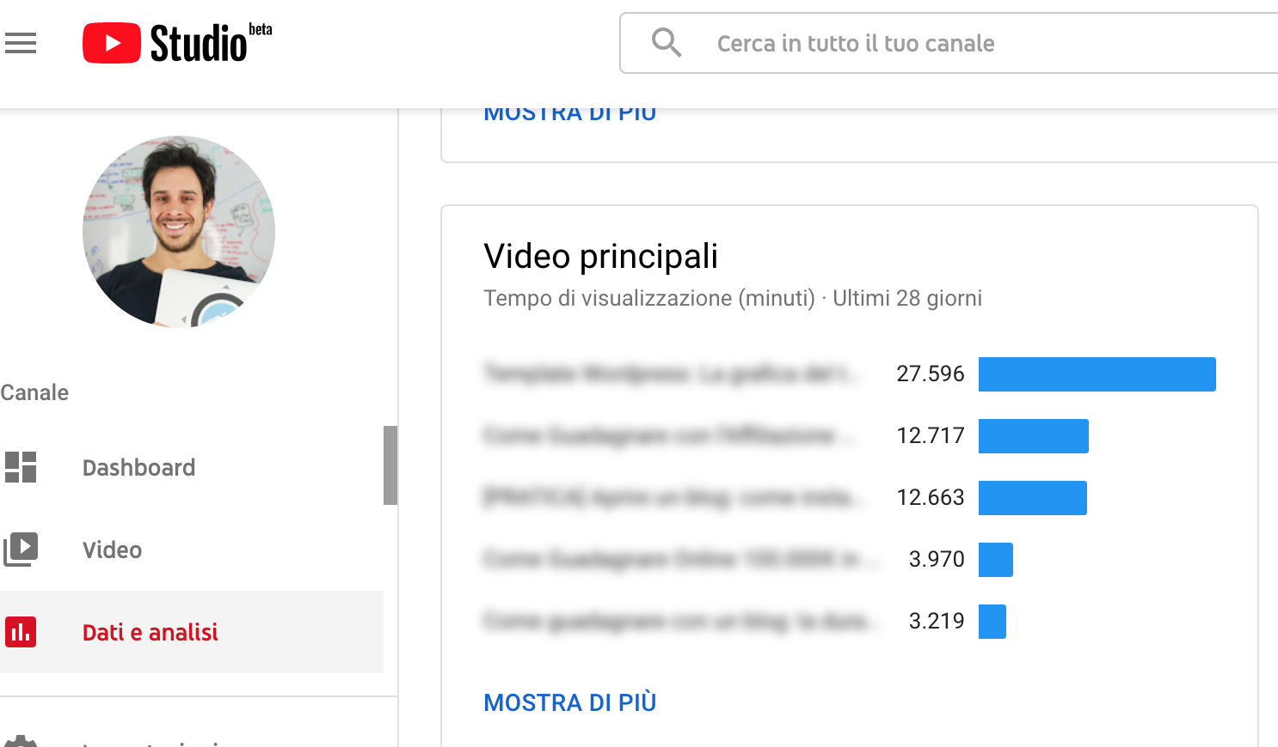

Slide 28
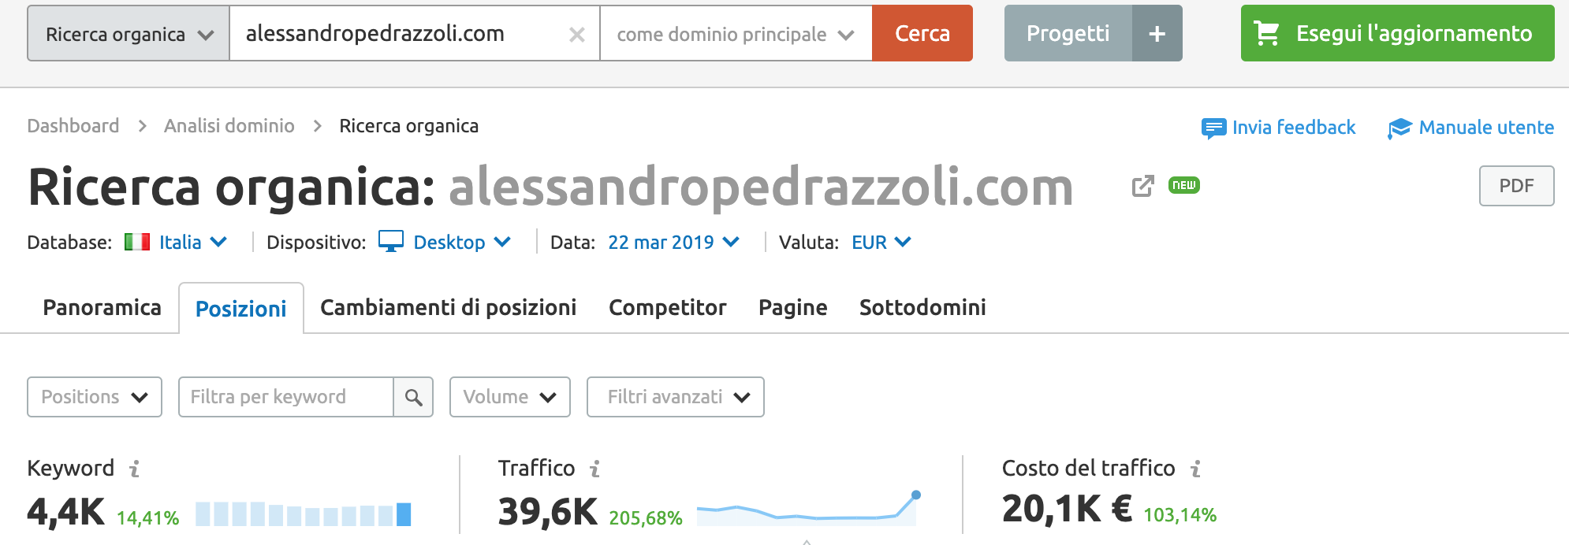
Alessandro Pedrazzoli
Creatore DC Method
alessandropedrazzoli.com

Slide 29
Non devi diventare schiavo
del marketing online
Alessandro Pedrazzoli
Creatore DC Method
alessandropedrazzoli.com

Slide 30
E se hai già bruciato parte dei tuoi soldi, o se hai vissuto il tuo periodo da cercatore del funnel perfetto, ascoltami attentamente: non è colpa tua!
Alessandro Pedrazzoli
Creatore DC Method
alessandropedrazzoli.com

Slide 31
Il vero problema sta nella mancanza di una struttura di contenuti ottimizzati che rendano l’acquisto della tua offerta l’unica logica scelta possibile. Devi vendere senza vendere…
…E se invece continui a cercare di lavorare su funnel, copy e advertising non solo non risolverai il problema,
ma lo peggiorerai!
Alessandro Pedrazzoli
Creatore DC Method
alessandropedrazzoli.com

Slide 32
COPYWRITING

Slide 33
FUNNEL
COPYWRITING

Slide 34
FUNNEL
FB ADVERTISING
COPYWRITING

Slide 35
FUNNEL
FB ADVERTISING
EMAIL
COPYWRITING

Slide 36
FUNNEL
FB ADVERTISING
MARKETING
EMAIL
COPYWRITING

Slide 37
FUNNEL
FB ADVERTISING
CONTENUTI
MARKETING
EMAIL
COPYWRITING

Slide 38
Aiuto le persone a dare vita un’attività solida e profittevole tramite la creazione di una struttura strategica di contenuti online che non forzano la vendita, ma la rendono la logica conseguenza.
Alessandro Pedrazzoli

Slide 39
Aiuto le persone a dare vita un’attività solida e profittevole tramite la creazione di una struttura strategica di contenuti online che non forzano la vendita, ma la rendono la logica conseguenza.
Hai la possibilità di candidarti gratuitamente ad una chiamata strategica di circa 30 minuti!
Alessandro Pedrazzoli

Slide 40


CARATTERISTICHE PER POTERSI CANDIDARE:
Elasticità mentale
Eticità e standard alti
Possibilità economica
Obbiettivo definito
Alessandro Pedrazzoli
Creatore DC Method
alessandropedrazzoli.com

Slide 41
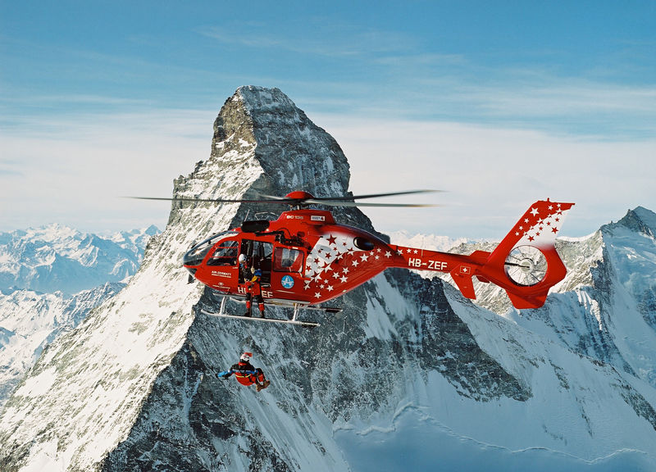
CARATTERISTICHE PER POTERSI CANDIDARE:
Elasticità mentale
Eticità e standard alti
Possibilità economica
Obbiettivo definito
Alessandro Pedrazzoli
Creatore DC Method
alessandropedrazzoli.com

Slide 42

CARATTERISTICHE PER POTERSI CANDIDARE:
Elasticità mentale
Eticità e standard alti
Possibilità economica
Obbiettivo definito
Alessandro Pedrazzoli
Creatore DC Method
alessandropedrazzoli.com

Slide 43

CARATTERISTICHE PER POTERSI CANDIDARE:
Elasticità mentale
Eticità e standard alti
Possibilità economica
Obbiettivo definito
Alessandro Pedrazzoli
Creatore DC Method
alessandropedrazzoli.com

Slide 44

CARATTERISTICHE PER POTERSI CANDIDARE:
Elasticità mentale
Eticità e standard alti
Possibilità economica
Obbiettivo definito
Serietà
Alessandro Pedrazzoli
Creatore DC Method
alessandropedrazzoli.com

Slide 45
Obbiettivo questionario:
Io sono adatto a te?
Tu sei adatto a me?
Alessandro Pedrazzoli
Creatore DC Method
alessandropedrazzoli.com

Slide 46
Se saremo compatibili, alla fine della chiamata ti inviterò a lavorare con me come mio cliente diretto.
Indipendentemente dal proseguimento della collaborazione, avrai ricevuto 30 minuti di puro valore.
Alessandro Pedrazzoli
Creatore DC Method
alessandropedrazzoli.com

Slide 47
REGOLE:
Puntualità e precisione
Uso esclusivo delle informazioni
Alessandro Pedrazzoli
Creatore DC Method
alessandropedrazzoli.com

Slide 48
Per candidarti fai click sul
pulsante qui sotto e segui le istruzioni

Slide 49
ATTENZIONE: opportunità limitata

Slide 50
Per candidarti fai click sul
pulsante qui sotto e segui le istruzioni

